Slide 1

Поема «Сон»
(«У всякого своя доля…»)
Т. Шевченка
Кондратюк Людмила Олександрівна
вчитель української мови та літератури
вечірньої (змінної) школи № 20 м. Києва

Slide 2

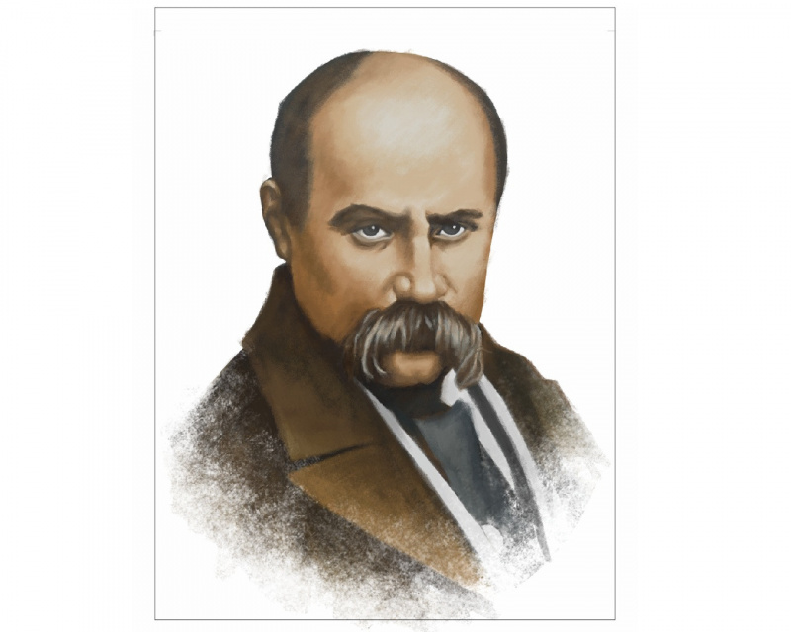
Епіграф:
Чи довго ще на цім світі Катам панувати?
Т. Шевченко

Slide 3
Довгі 14 років Шевченко не був в Україні, а в 1843 році йому випала нагода відвідати рідні місця. Побачене вжахнуло поета. «Скрізь був і скрізь плакав», — писав він українському письменникові Кухарчуку. Скрізь, де був, Шевченко побачив справжнє пекло: страшні злидні, каторжну працю, безправ’я селян, зруйновані святині; панство, яке зовсім не переймалося проблемами народу.
Повернувшись із подорожі Україною, Кобзар пише поему «Сон», у якій змальовує тяжке життя покріпачених селян, жахіття Сибіру, який став місцем заслання засуджених, сваволю поміщиків та уряду на чолі з Миколою І. Автор твору повстав сам проти найсильніших світу цього, піддав гострій критиці всю систему самодержавного-кріпосницького ладу в особі царя та їх придворних і завершив картину народного горя запитанням6 «Чи довго ще на сім світі катам панувати?». Твір у певному розумінні узагальнений, який би розкрив людям очі на сутність тогочасної суспільної політичної системи.

Slide 4
Щоб мати змогу описати порядки в усій імперії, Шевченко обирає форму сну, адже саме у сні людина може долати будь-які відстані, зримо бачити приховане і, в принципі, вона може не відповідати за реакцію від побаченого. Та ще до того ж ліричний герой говорить, що дивний сон побачив, коли заснув напідпитку, бо перед тим був на бенкеті.
Починається поема сатиричним вступом, що сповнений роздумами про суспільство, у якому діють вовчі закони, де панує здирство, загарбництво, лицемірство, «а братія мовчить собі, витріщивши очі». Поет нагадує, що всі люди — «і царята, і старчата — Адамові діти». Він сам зізнається, що гуляє, бенкетує в неділю і в будень, але на можливі закиди різко відказує: «Я свою п’ю, а не кров людськую». У сні ліричний герой перелітає на Україну.
Летим. Дивлюся, аж світає.
Край неба палає,
Соловейко в темнім гаї Сонце зустрічає.
Тихесенько вітер віє.
Степи, лани мріють.
Між ярами над ставами Верби зеленіють

Slide 5
Літературні терміни:
Послання – епістолярно-публіцистичний вірш, написаний у формі звернення до певної реально існуючої особи (іноді до багатьох осіб).
Сарказм – їдка, викривальна, особливо дошкульна насмішка, сповнена крайньої ненависті й гнівного презирства.
Іронія – засіб гумору, заснований на називанні супротивного, коли про щось мовиться ніби в позитивному плані, але прихований підтекст свідчить про протилежне.
Гротеск – сатиричний художній прийом у літературі, заснований на явному спотворенні , перебільшенні чи применшенні, зображуваного, на поєднанні різних контрастів.
Контраст – особливо підкреслена протилежність у рисах характеру людей, предметів, явищ.
Карикатура – сатиричний малюнок загостреного критично-викривального характеру.

Slide 6
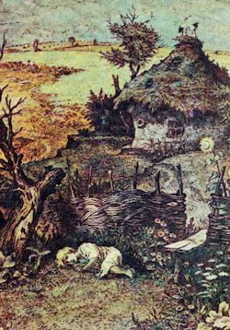
Жанр: сатирична поема (політична сатира).
Авторський підзаголовок твору — комедія, яка вказує не стільки на його жанр, скільки на спосіб відображення дійсності в ньому.
Тема: зображення загарбницької політики самодержавства; доля України та її дітей.
Ідея: засудження аморальності й паразитизму самодержавства, заклик до самоусвідомлення народу, пробудження його національної гідності, пристрасне заперечення національного і соціального гноблення народів.

Slide 7
Композиція:
Поема містить вступ, три частини й завершення.
Орієнтовно поему можна поділити на такі частини:
пролог;
покріпачена Україна;
сибірські нетрі;
самодержавний Петербург;
прийом у царських палатах;
видіння над Невою;
вранішня столиця;
другий прийом у палатах.

Slide 8
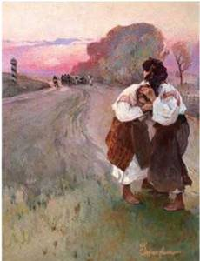
Події описуються від першої особи. Прийом сну дозволяє авторові показати віддалені місцевості країни агресора, а також події з минулого.
Прийоми побудови твору:
І – прийом подорожі вві сні за совою (Україною, Сибіром, Петербургом);
ІІ – прийом контрасту (різке протиставлення рис характеру, властивостей предметів чи явищ): чарівний пейзаж і страхітливі картини злигоднів покріпаченого народу; дитина хлібороба, яка не має й шматка хліба, хоча навколо неозорі поля пшениці.

Slide 9
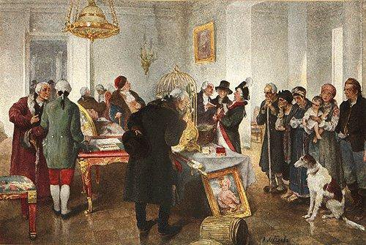
Бесіда за тестом поеми:
1.Чому на вашу думку, автор обрав саме таку назву для поеми?
2. Яких історичних осіб згадує Т.Шевченко в поемі?
3. Чому автор обирає виклад думок від першої особи?
4. Що висміює письменник на прикладі чиновників?
5. Як автор ставиться до України?

Slide 10
Робота з таблицею
Експозиція | Зав’язка | Розвиток дії | Кульмінація | Розв’язка

Slide 11
Проблематика поеми:
неймовірні страждання трудящих і «райське життя» панів;
свавілля та моральне виродження панівних класів;
хабарництво чиновників;
пробудження національної свідомості трудящих.

Slide 12
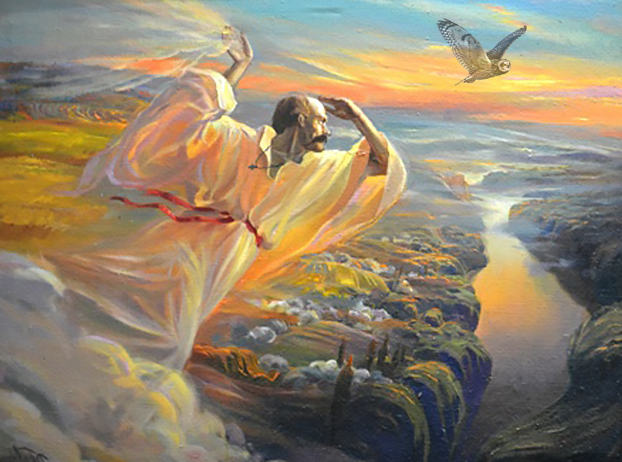
Домашнє завдання:
вивчити напам’ять уривок із поеми «Сон»;
намалювати карикатуру за поемою.

